Slide 1
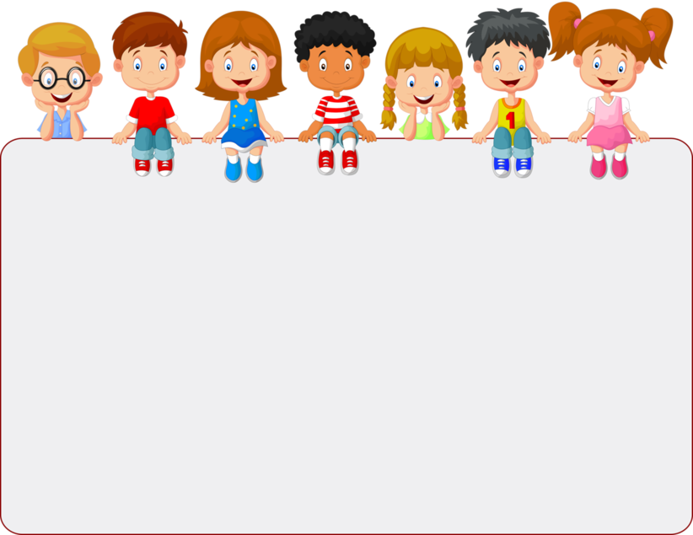
ДОБРО УТРО, МИЛИ ДЕЦА И РОДИТЕЛИ!
НЕКА ДА ПОКАЖЕМ НА НАШИТЕ РОДИТЕЛИ КАК СЕ ПРАВИ ГИМНАСТИКА!

Slide 2
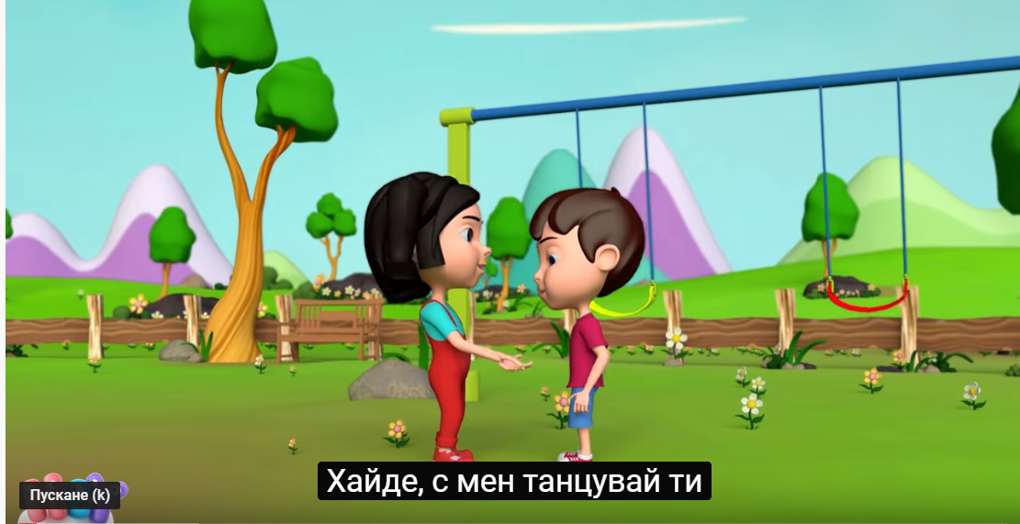
https://www.youtube.com/watch?v=YKXs8yvenU8
десен бутон /open hyperlink/

Slide 3
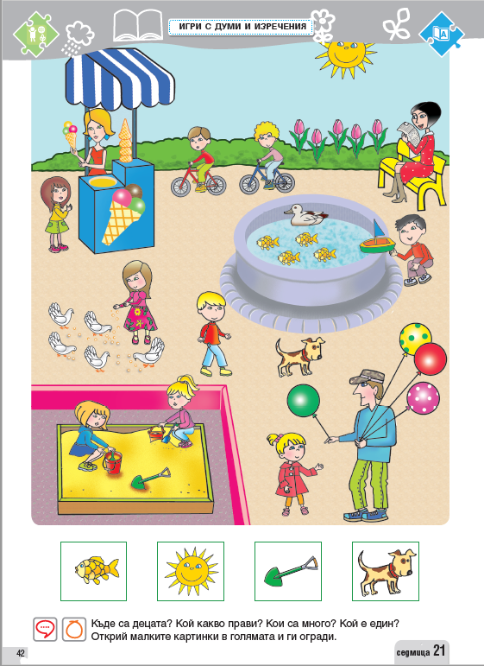
Уважаеми родители тук целта на упражнението е:
Децата участват в диалог.
Назовават правилно предмети, лица, събития.
Използват базов речник (съществителни, прилагателни, глаголи, свързващи думи).
Образуват множествено число на думи и обратно.

Slide 4
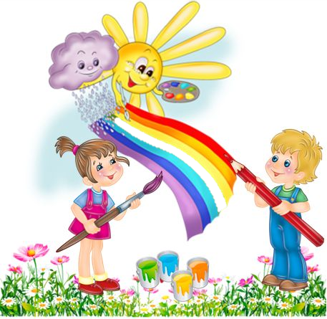
Ще нарисувам отговора на гатанките

Slide 5
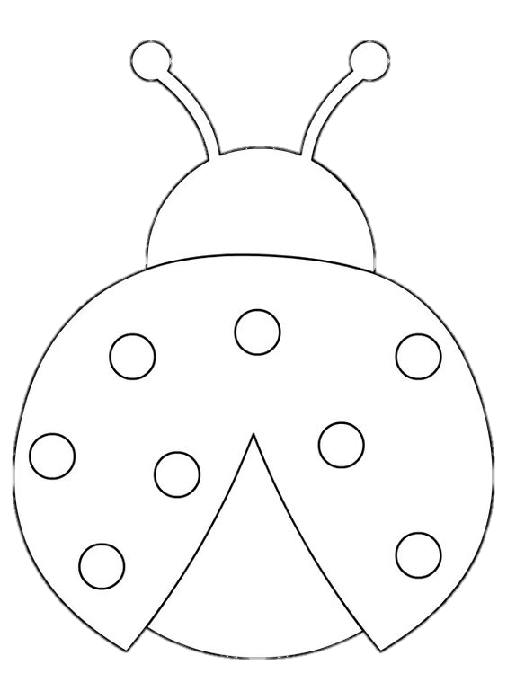
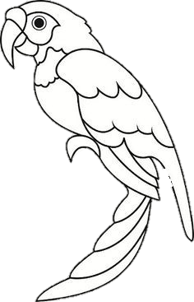
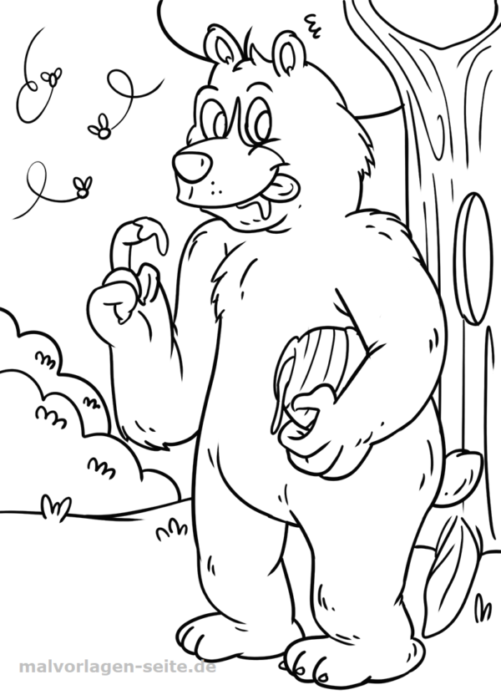
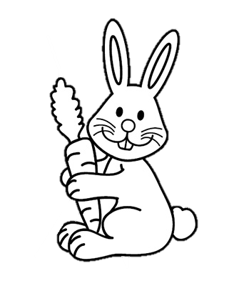
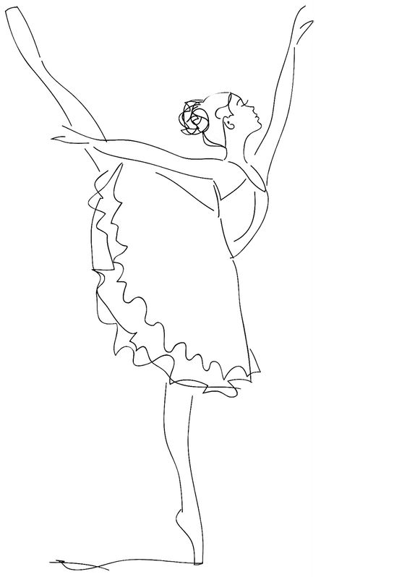
Уважаеми родители тук целта е:
• Детето изобразява конкретни предмети или явления, които са верен отговор на дадени гатанки.
• Избира средства за изобразяване.
• Стимулират се изобразително-творческите способности на децата при определяне на материалите, техниките и начините на работа.
Децата по желание рисуват или оцветяват!

Slide 6
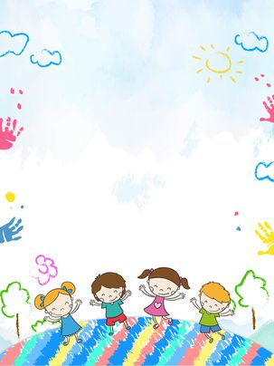
Приятна работа и до нови срещи!

